Slide 1
IV школьная научно – практическая конференция.
Карл Гаусс -
немецкий учёный.
Авторы :
Петров Максим 9-А
Николаев Алексей 9-А
Руководитель: Гордина Т.Г.
2013 год

Slide 2
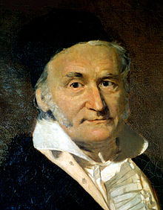
Карл Гаусс
(1777 – 1855)
Немецкий математик, астроном и физик,
считается одним из величайших математиков всех времён,
«королём
математиков»

Slide 3
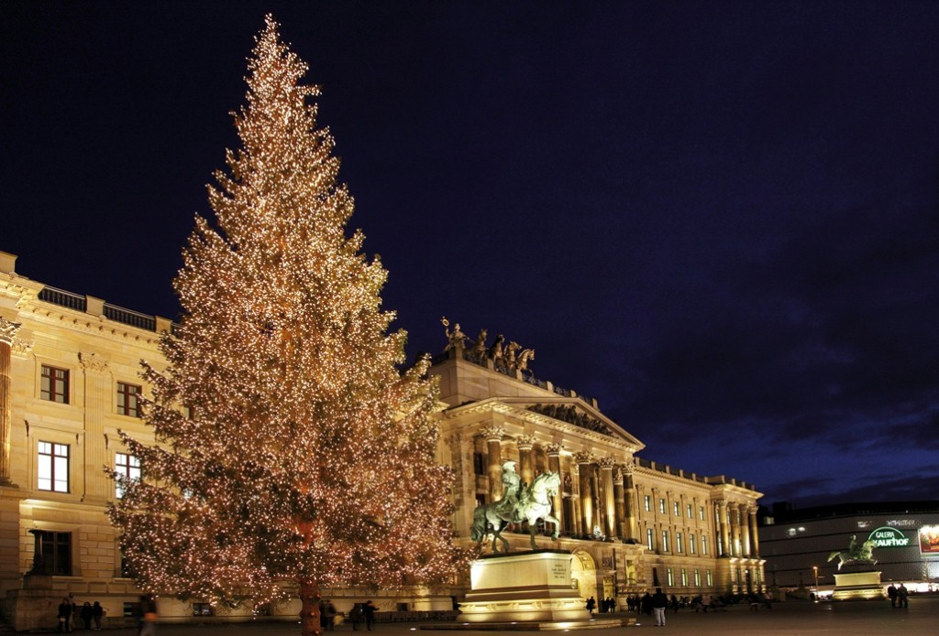
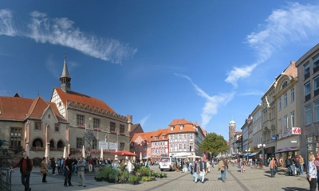
Немного биографии
Карл Гаусс родился
30 апреля 1777 года,
в городе Брауншвейг.
Скончался
23 февраля 1855 года, Геттинген,
Ганноверское королевство

Slide 4
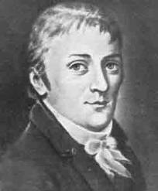
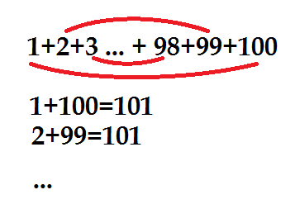
:
Еще при жизни он был удостоен почетного Титула
«принц математиков»
.
50 * 101 = 5050

Slide 5
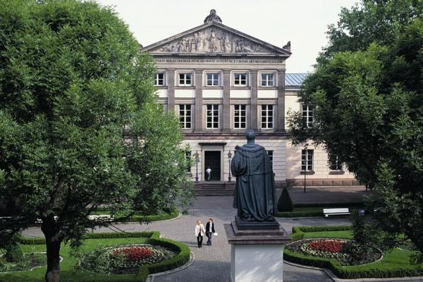
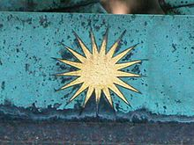
Учился в Геттингенском университете (1795-1798).

Slide 6
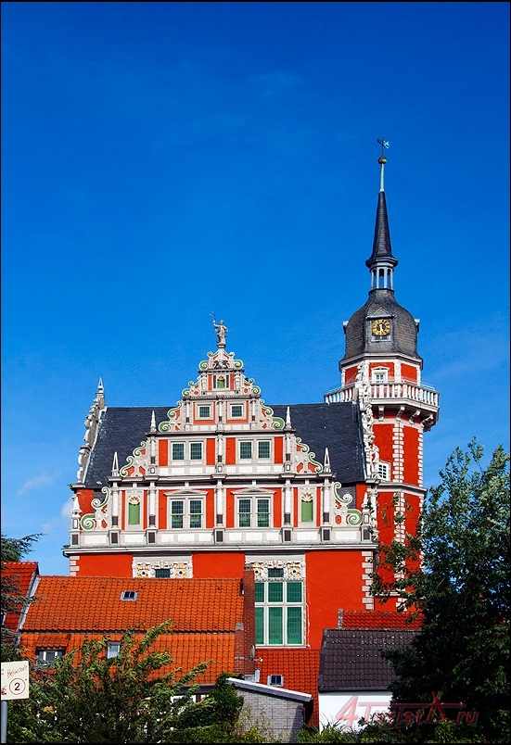
Степень доктора Гаусс получил
в 1799 году
в университете Хельмштедта.

Slide 7
Алгебра
Первое большое сочинение Гаусса «Арифметические исследования» продолжили развитие теории чисел и высшей алгебры.
Гаусс указал все числа, при которых построение правильного многоугольника с помощью циркуля и линейки возможно. Это пять так называемых гауссовых простых чисел: 3, 5, 17, 257 и 65337.
Правильный семнадцатиугольник

Slide 8
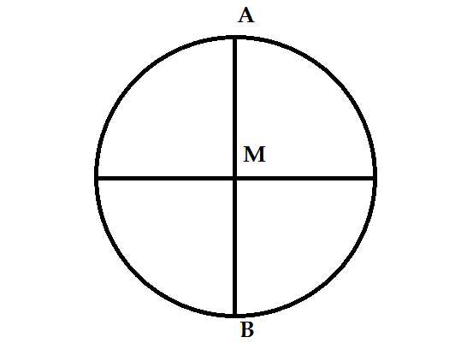
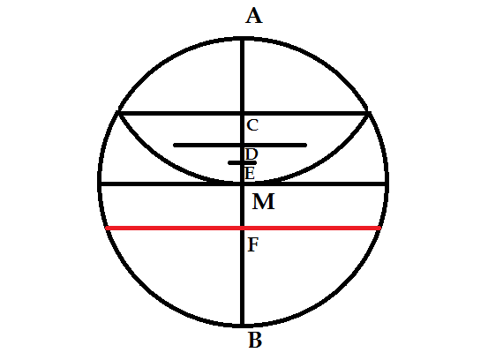
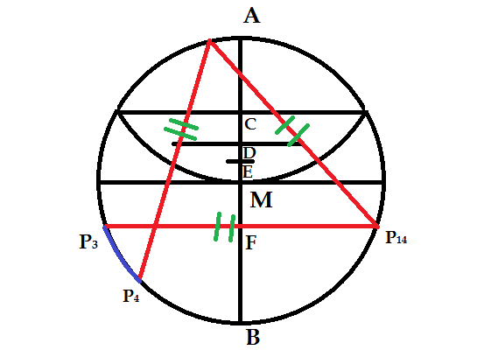
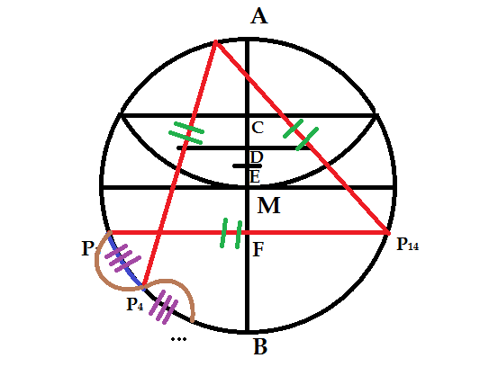
Дополнительный материал
Построение правильного 17-угольника

Slide 11
Основная теорема алгебры Гаусса
Формулировка :
число корней многочлена (действительных и комплексных) равно степени многочлена (при подсчете числа корней кратный корень учитывается столько раз, какова его степень).

Slide 12
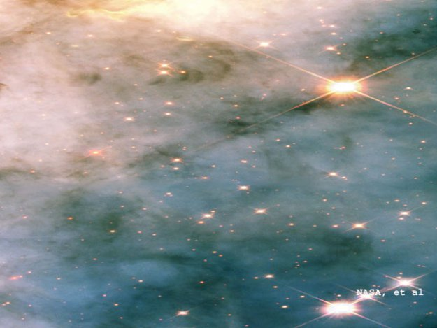
Астрономия
Метод определения эллиптической орбиты по трем наблюдениям.
Труд Гаусса «Теория движения небесных тел», в котором изложены методы вычисления планетных орбит.

Slide 14
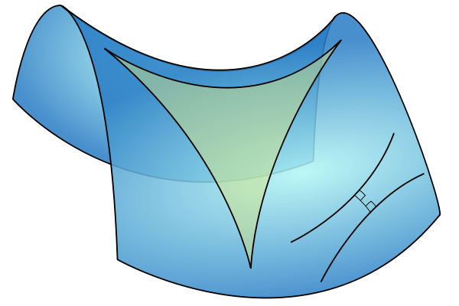
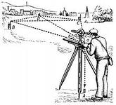
Высшая геодезия. Неевклидова геометрия.
В 1818 Карл Гаусс одним из первых начинает размышлять над созданием неевклидовой геометрии.
Создаёт труд «Исследования о предметах высшей геодезии».

Slide 15
АВТОРЫ:
Петров Максим и Николаев Андрей
9А класс
Материал взят из :
http://to-name.ru/biography/karl-fridrih-gauss.htm
http://ru.wikipedia.org/wiki/%C3%E0%F3%F1%F1,_%CA%E0%F0%EB_%D4%F0%E8%E4%F0%E8%F5

